Slide 1
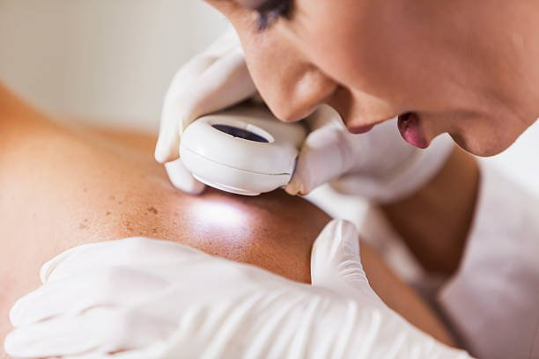

PROJET DE SYNTHÈSE
Pr: Hafed Benteftifa
Segmentation de
Lésions Cutanées
par Intelligence Artificielle
Présentés par:
Roman Goldur
Sarah Amouri
Analyse dermatoscopique assistée par IA

Slide 2
Plan de la présentation
01
Contexte & Problématique
05
Definition des objectifs
02
Objectifs du projet
06
Besoin pour une chaîne CI/DC
03
Besoins fonctionnels
07
Composantes de la chaîne CI/DC
04
Besoins technologiques
08
Contraintes et compétences

Slide 3
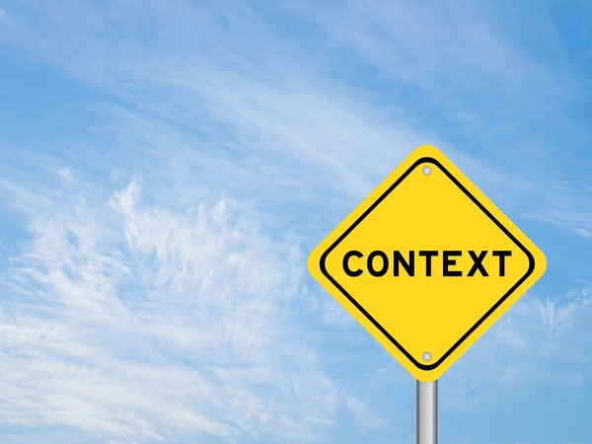
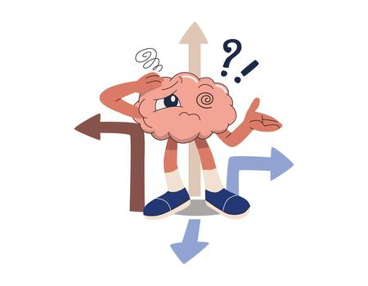
1
01 · Contexte & Problématique
🔬 CONTEXTE
❓ PROBLÉMATIQUE
La vision par ordinateur extrait automatiquement des informations depuis des images médicales.
Analyse des lésions cutanées en dermatologie.
Amélioration de la rapidité et la précision du diagnostic.
Comment développer un système capable de :
1. Segmenter automatiquement une lésion cutanée
2. Extraire des indicateurs géométriques fiables
3. Produire un score d'analyse visuel et interprétable
⚠️ Le système ne doit pas être présenté comme un outil de diagnostic médical.

Slide 4
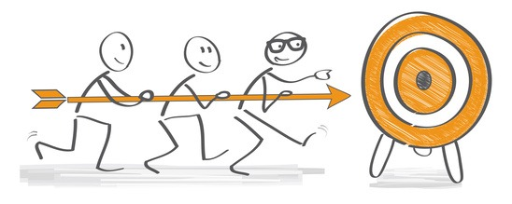

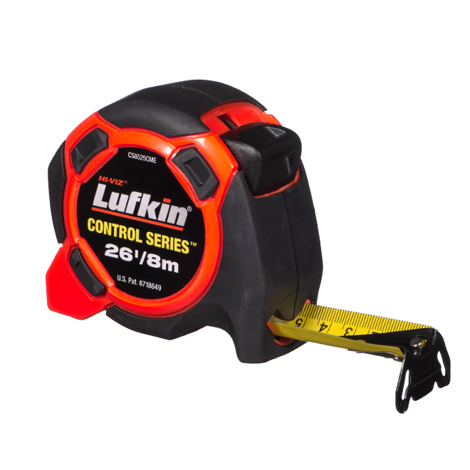
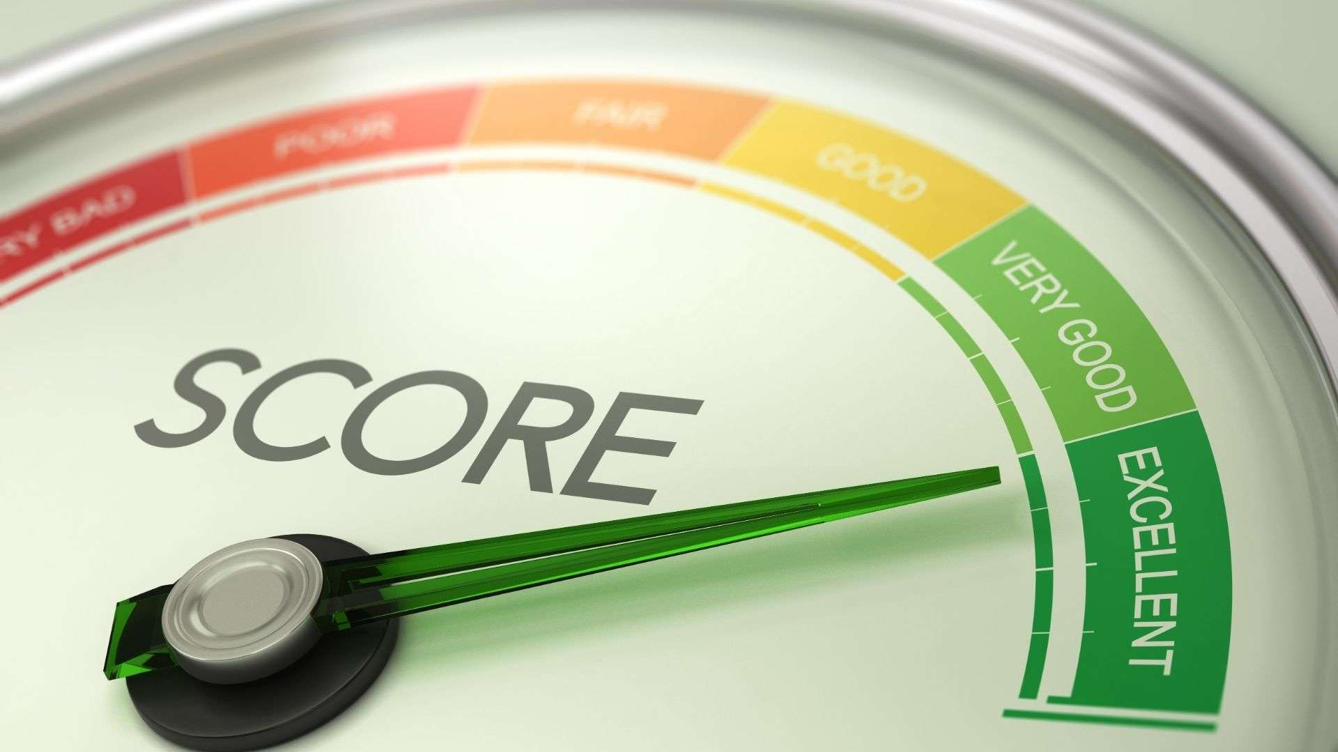
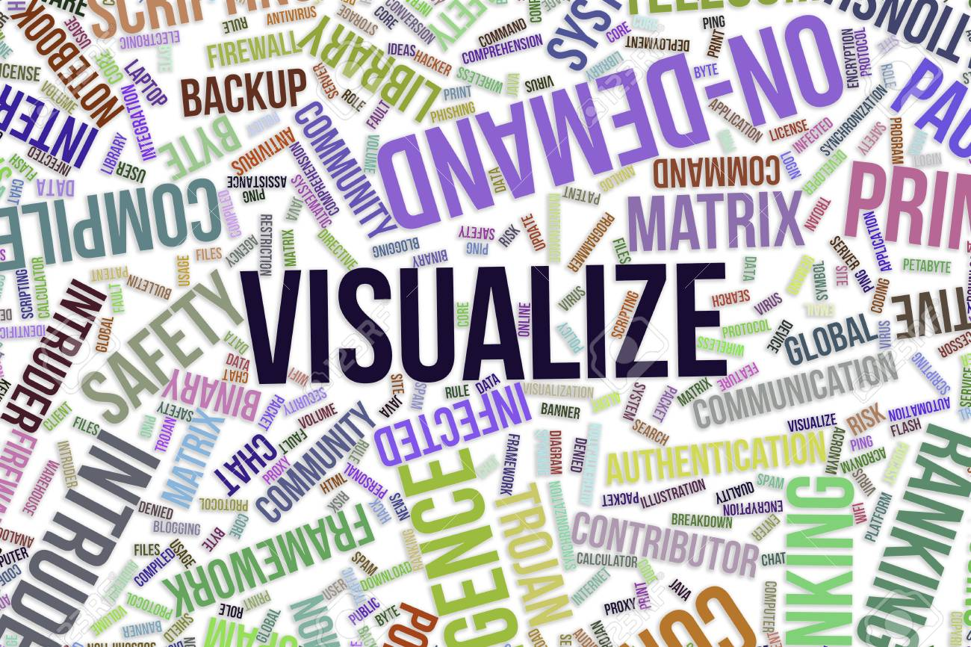
2
02 · Objectifs du Projet
OBJECTIF PRINCIPAL
Développer un système basé sur YOLOv8 permettant la segmentation d'instance de lésions cutanées
Détection
Métriques
Score
Visualisation
Localiser et segmenter automatiquement la lésion dans l'image d'entrée
Calculer la surface et la régularité la lésion segmentée
Produire un indicateur de sévérité basé sur taille et irrégularité
Afficher masque, contours et métriques de façon claire et lisible
Formule de circularité : C = (4π × A) / P²

Slide 5
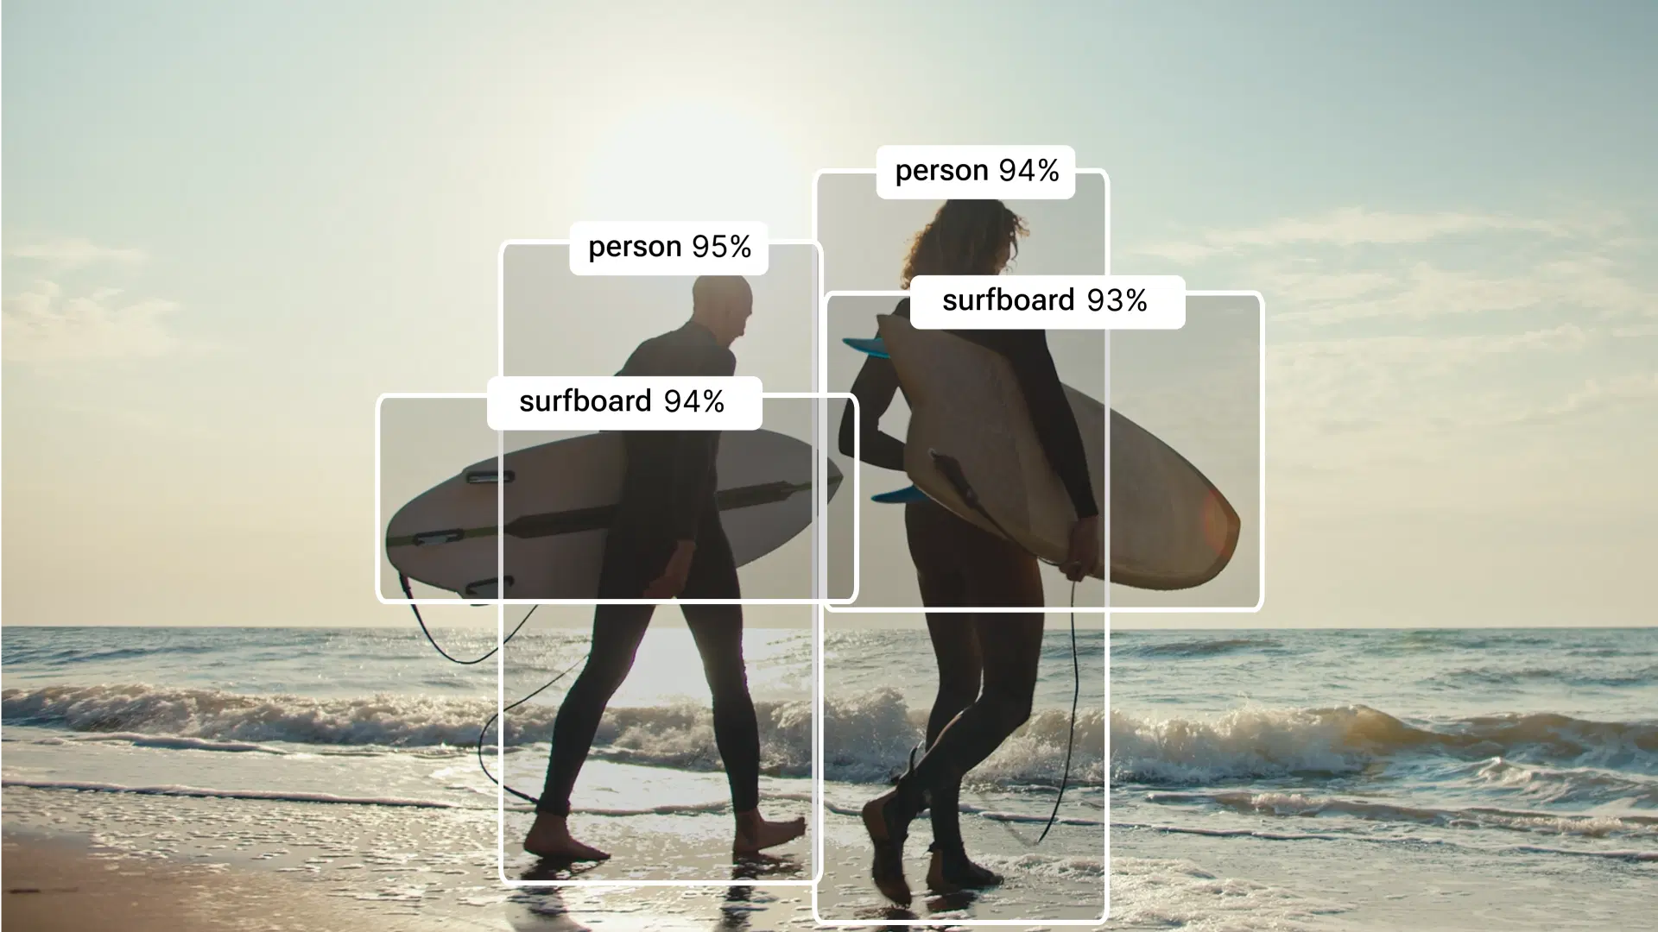
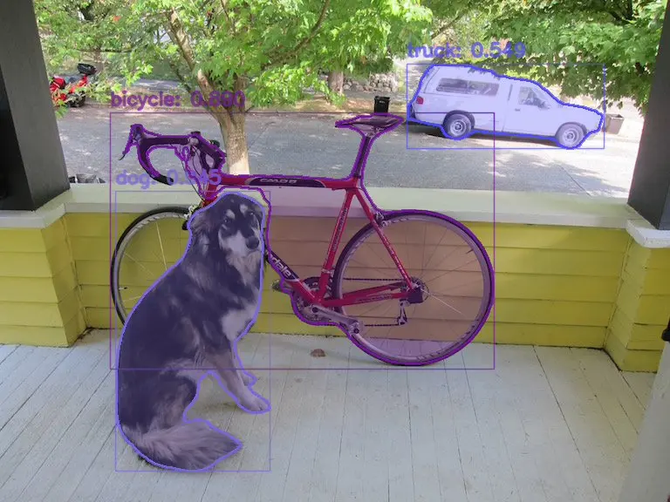
03 · Besoins fonctionnels
5
📥 EF1
🎯 EF2
🗺️ EF3
Entrée image
Détection & Segmentation
Masque de segmentation
Accepter une image de peau en entrée (JPG, PNG)
Détecter la lésion et générer un masque précis
Produire un masque binaire isolant la lésion
⚙️ SYSTÈME IA
YOLOv8-seg
📐 EF4
🔵 EF5
📊 EF6
Aire & Périmètre
Circularité
Score & Affichage
Calculer surface (px) et périmètre du contour
Calculer C = (4π×A) / P² pour mesurer l'irrégularité
Générer un score final et afficher image + métriques
Flux de traitement : EF1 → EF2 → EF3 → EF4 → EF5 → EF6
Notes:
Doiet etre explicite

Slide 6
04 · Besoins technologiques
6
⚡ ENF1
🎯 ENF2
🔐 ENF3
Performance
Précision
Sécurité
▸ < 2s GPU / < 10s CPU
▸ ≥ 10 images/min en batch
▸ < 6 Go VRAM
▸ mAP50-95 ≥ 0.50
▸ IoU ≥ 0.70 | Dice ≥ 0.80
▸ Variation mesures < 5%
▸ Aucune donnée personnelle
▸ Images anonymisées
▸ Fichiers temp. supprimés
🛠️ ENF4
🖥️ ENF5–7
📦 ENF8–9
Maintenabilité
Qualité
Scalabilité
▸ Code modulaire & PEP8
▸ Remplacement modèle facile
▸ Tests ≥ 60% couverture
▸ Seed fixe → reproductibilité
▸ Interface intuitive (Streamlit)
▸ Multi-OS compatible
▸ Batch sans dégradation
▸ Intégration YOLOv8l/v9
▸ Logs + historique complet
Notes:
Ca nempeche pas le systeme de fonctionner

Slide 7
05 · Definition des objectifs
7
Développer un système d'IA capable de segmenter automatiquement les lésions cutanées et d'en extraire des mesures quantitatives utiles au diagnostic.
01
02
03
04
05
06
Acquisition
Prétraitement
YOLOv8-seg
Post-traitement
Extraction
Score & Visu
Dataset ISIC
JPG / PNG
Resize 640px
Normalisation [0,1]
Inférence IA
Masque polygonal
Morphologie
Débruitage
Aire · Périmètre
Circularité C
Score sévérité
Image + métriques
Données : Dataset public ISIC — diversité de phototypes, images annotées avec masques de référence

Slide 8
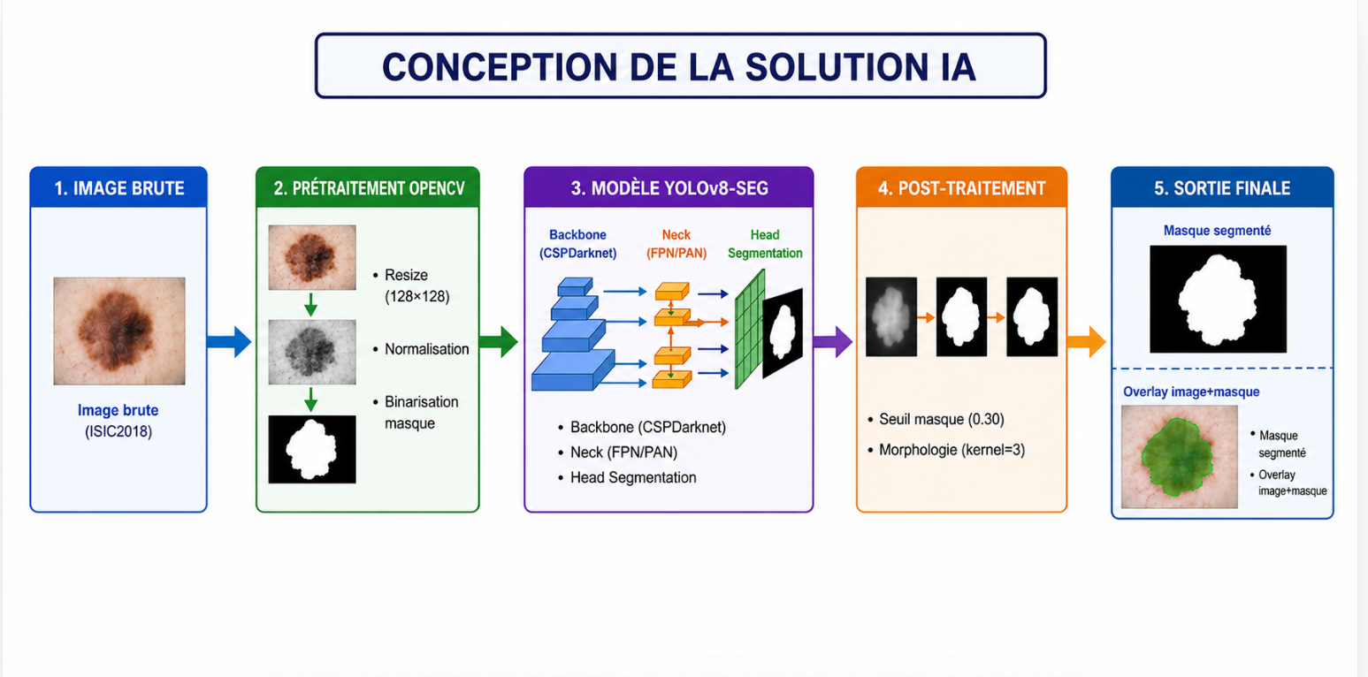
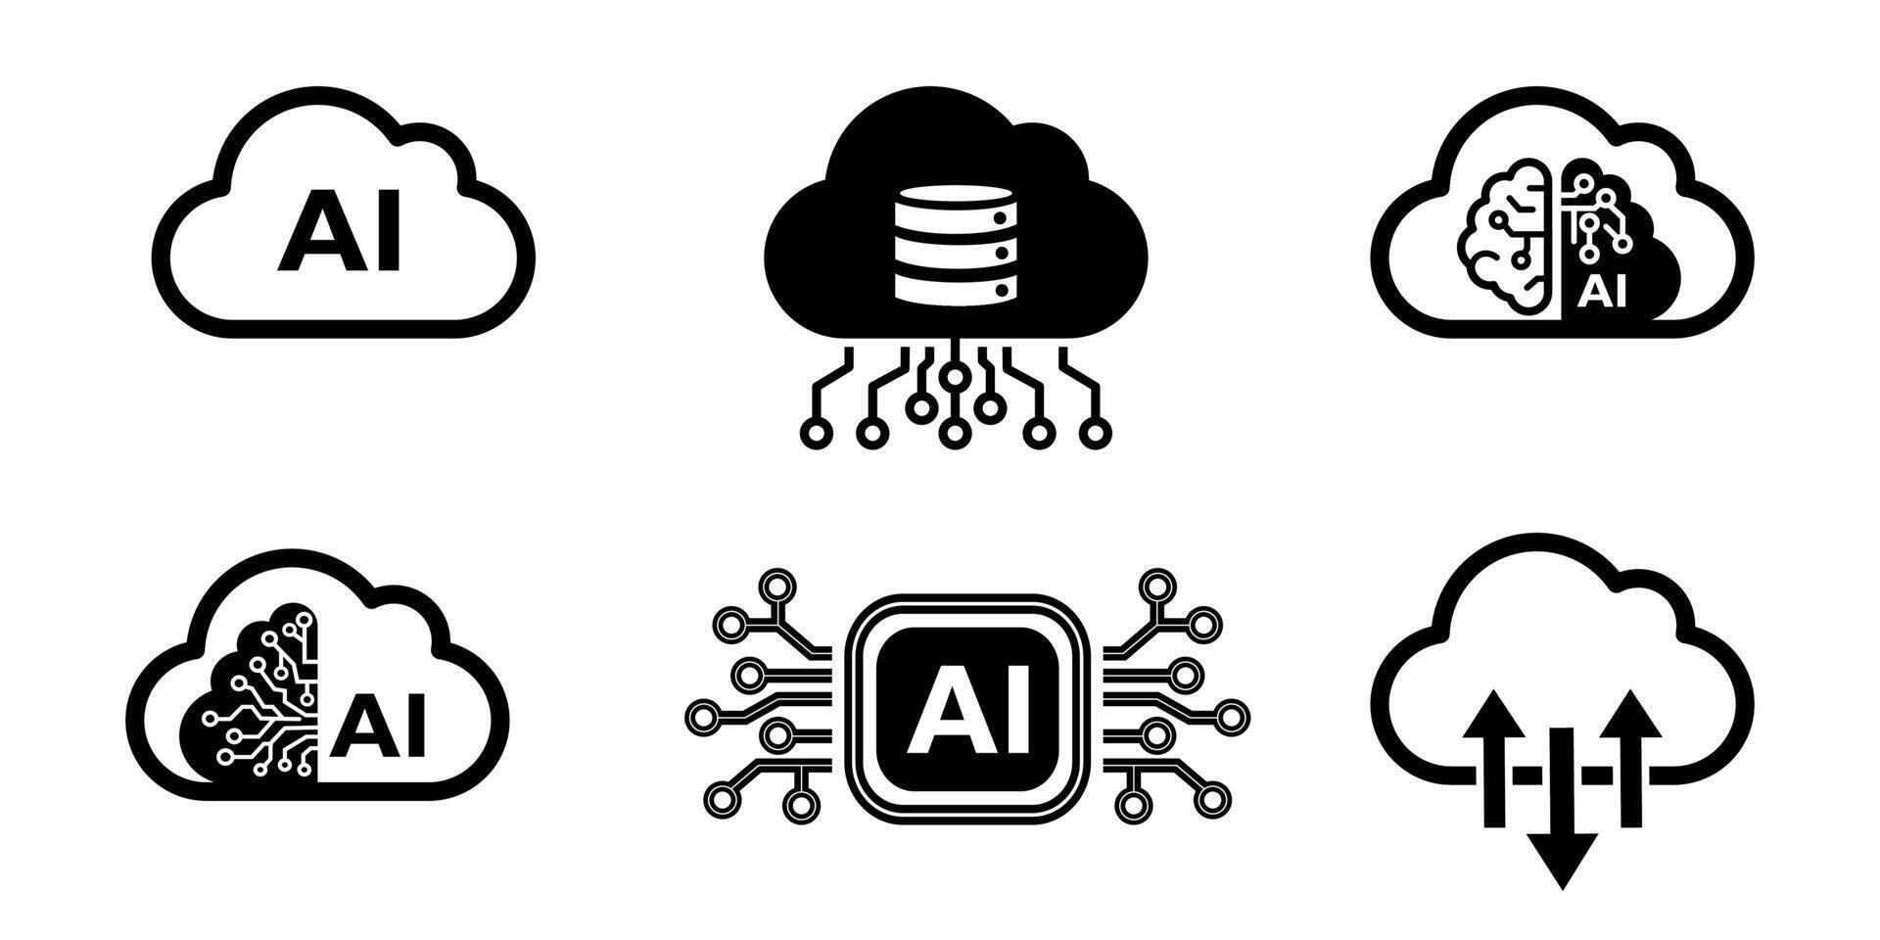
8
06 .Besoin pour une chaîne CI/CD

Slide 9
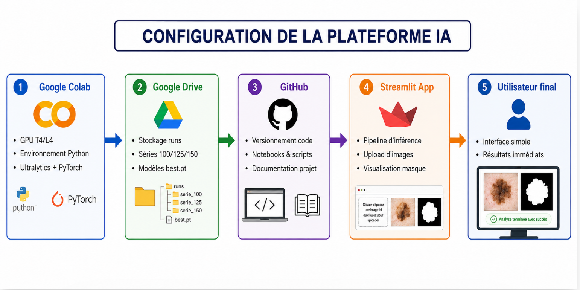
07 .Composantes de la chaîne CI/CD

Slide 10
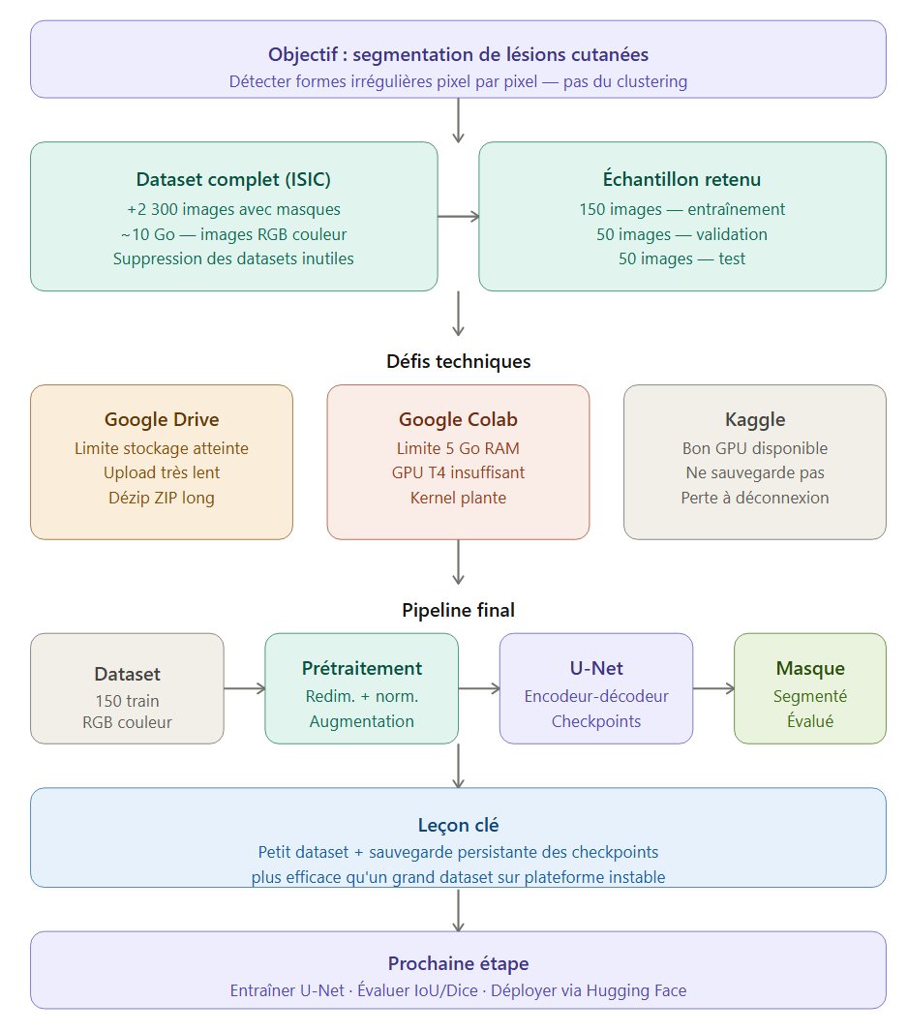
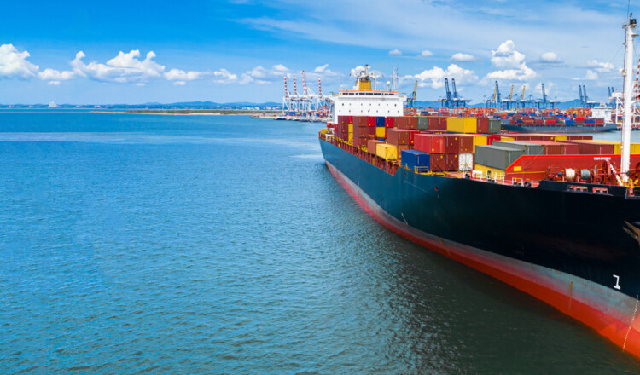
8
08. Contraintes rencontrées
Notes:
1-Trouver le bon dataset qui permet la segmentation.
2-La classification qu’on a faite avant est seulement une classification (clustering). 3-La segmentation vise plutôt à détecter l’image et les surfaces afin de déterminer s’il s’agit d’une lésion anormale. Si la forme n’est pas régulière, cela peut potentiellement indiquer une maladie.
4-La taille du dataset pour entraîner le modèle : plus de 2300 images (environ 10 Go d’images visuelles).
5-Supprimer les datasets inutiles afin de réduire la taille du stockage.
6-Entraîner le modèle avec un plus petit dataset.
7-Limite du Drive.
8-Lenteur lors de l’upload.
9-Lors de l’upload du fichier ZIP, le dézippage prend beaucoup de temps.
10-Utilisation du GPU pour de meilleures performances.
11-Limite du GPU T4 disponible.
12-Limite de 5 Go sur Colab.
13-Lorsque nous essayons d’entraîner le modèle, le kernel plante.
14-Prendre un échantillon du dataset afin d’éviter le surentraînement ou le sous-entraînement.
15- On a essaye de kaggle pour entrainer, permet utilisation de plusieurs ressources sauf que kaggle ne sauvegarde pas le resultat d`exécution après la deconnexion du run time
16- pris 150 images pour le train, 50 test, 50 validation

Slide 11
09 · Compétences acquises
Préparation de datasets pour l’entraînement YOLOv8
Organisation des images et labels (train/, val/)
Mise en place d’une architecture MLOps modulaire et évolutive
Pipeline complet de versioning de données avec DVC
Versioning et synchronisation du code et des données
Synchronisation Git ↔ DVC ↔ MinIO ↔ Streamlit intégré au workflow pour la reproductibilité
Gestion des conteneurs

Slide 12
13
10. Conclusion
Ce projet met en œuvre des techniques avancées de vision par ordinateur
pour analyser automatiquement des images de lésions cutanées.
🤖
📐
🩺
IA appliquée
Métriques fiables
Impact réel
YOLOv8 pour la segmentation d'instance médicale
Aire, périmètre, circularité et score de sévérité
Aide à l'analyse visuelle, non au diagnostic médical

